Slide 1

Economia criativa...
Dra. Cosette Castro – coordenadora OLAICD
Docente PPGCOM - UCB, Brasil
cosettecastro2012@gmail.com

Slide 2

DESLOCAMENTO: NOÇÃO DE INOVAÇÃO DIFERENCIADA
CULTURA
EDUCAÇÃO
COMUNICAÇÃO
INFORMAÇÃO
TECNOLOGIA

Slide 3
PLATAFORMAS DIGITAIS
Internet
Televisão
aberta
radio
Digital e
IPTV
Vídeojogos em rede
cinema digital
Redes sociais digitais
FB, Instagram,
Flickr,
Twitter
Computa
dores , laptops,
celulares
Livros, jornais revistas, portais digitais, blogs

Slide 4

Para quem falamos quando falamos de cultura digital?

Slide 5
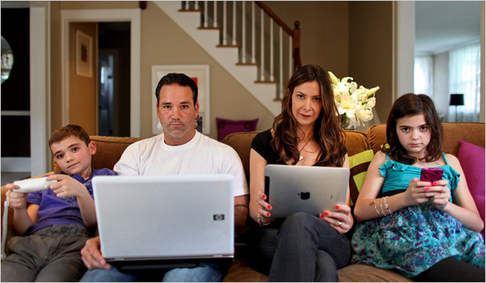
QUEM SÃO NOSSOS PÚBLICOS???

Slide 6
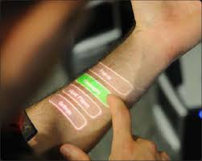
https://www.youtube.com/watch?v=Wgu0xY58uIw

Slide 7
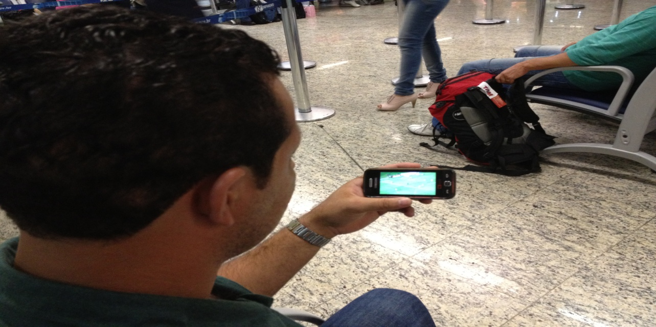
Celulares e celulares com tv digital wberta (on seg)

Slide 8
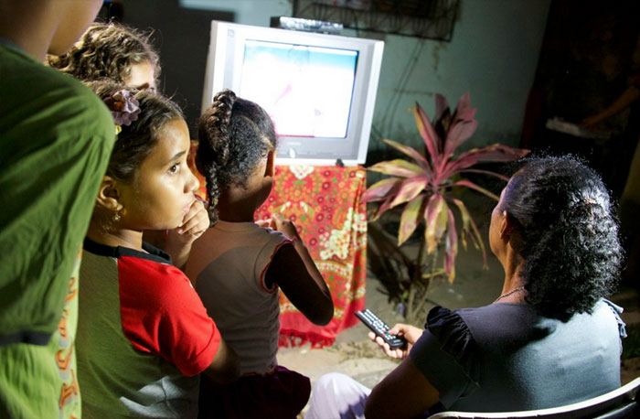
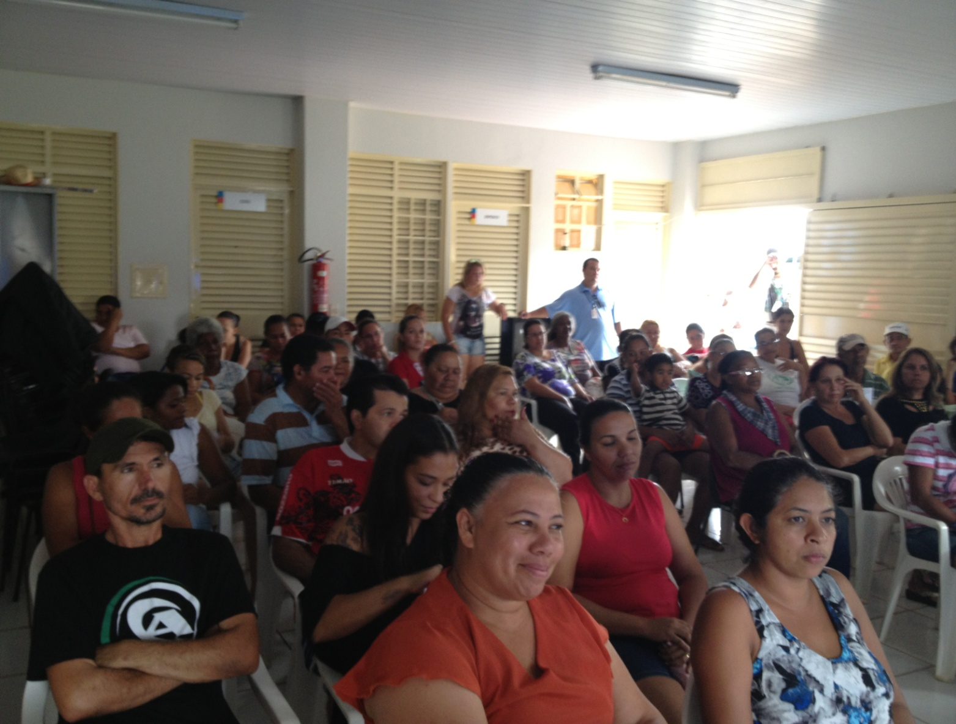
84 milhões de brasileiros que não tem acesso a internet, mas tem tv em casa-(dados da onu)

Slide 9

Como levar e promover cultura entre os excluídos da internet?

Slide 10
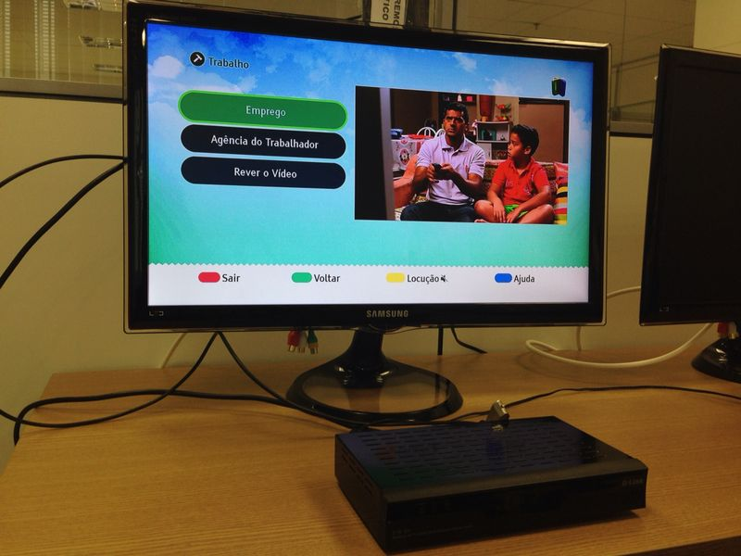
A TV digital aberta pública –espaço para produção do conhecimento e estímulo da cultura - interatividade

Slide 11
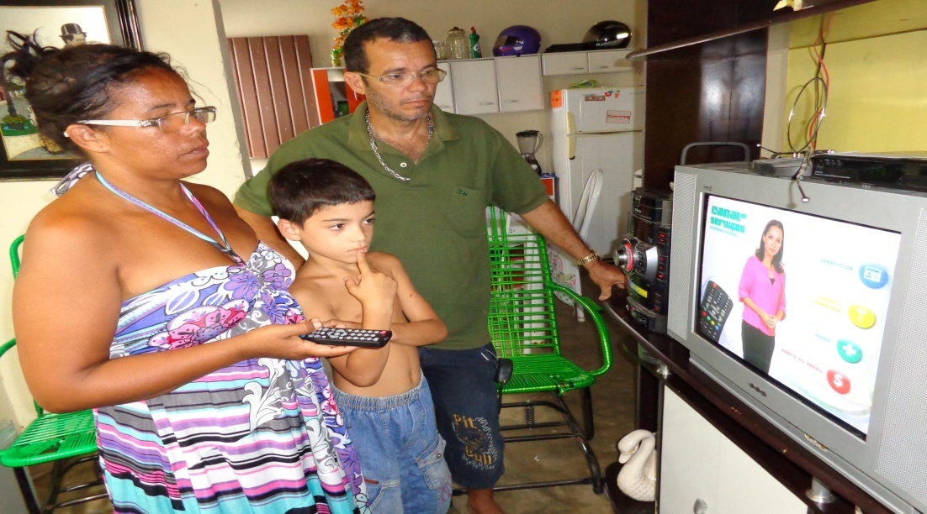
TV aberta + controle remoto
Inovação – pensada mais além da tecnologia. Inclui a educação, a cultura e a comunicação

Slide 12
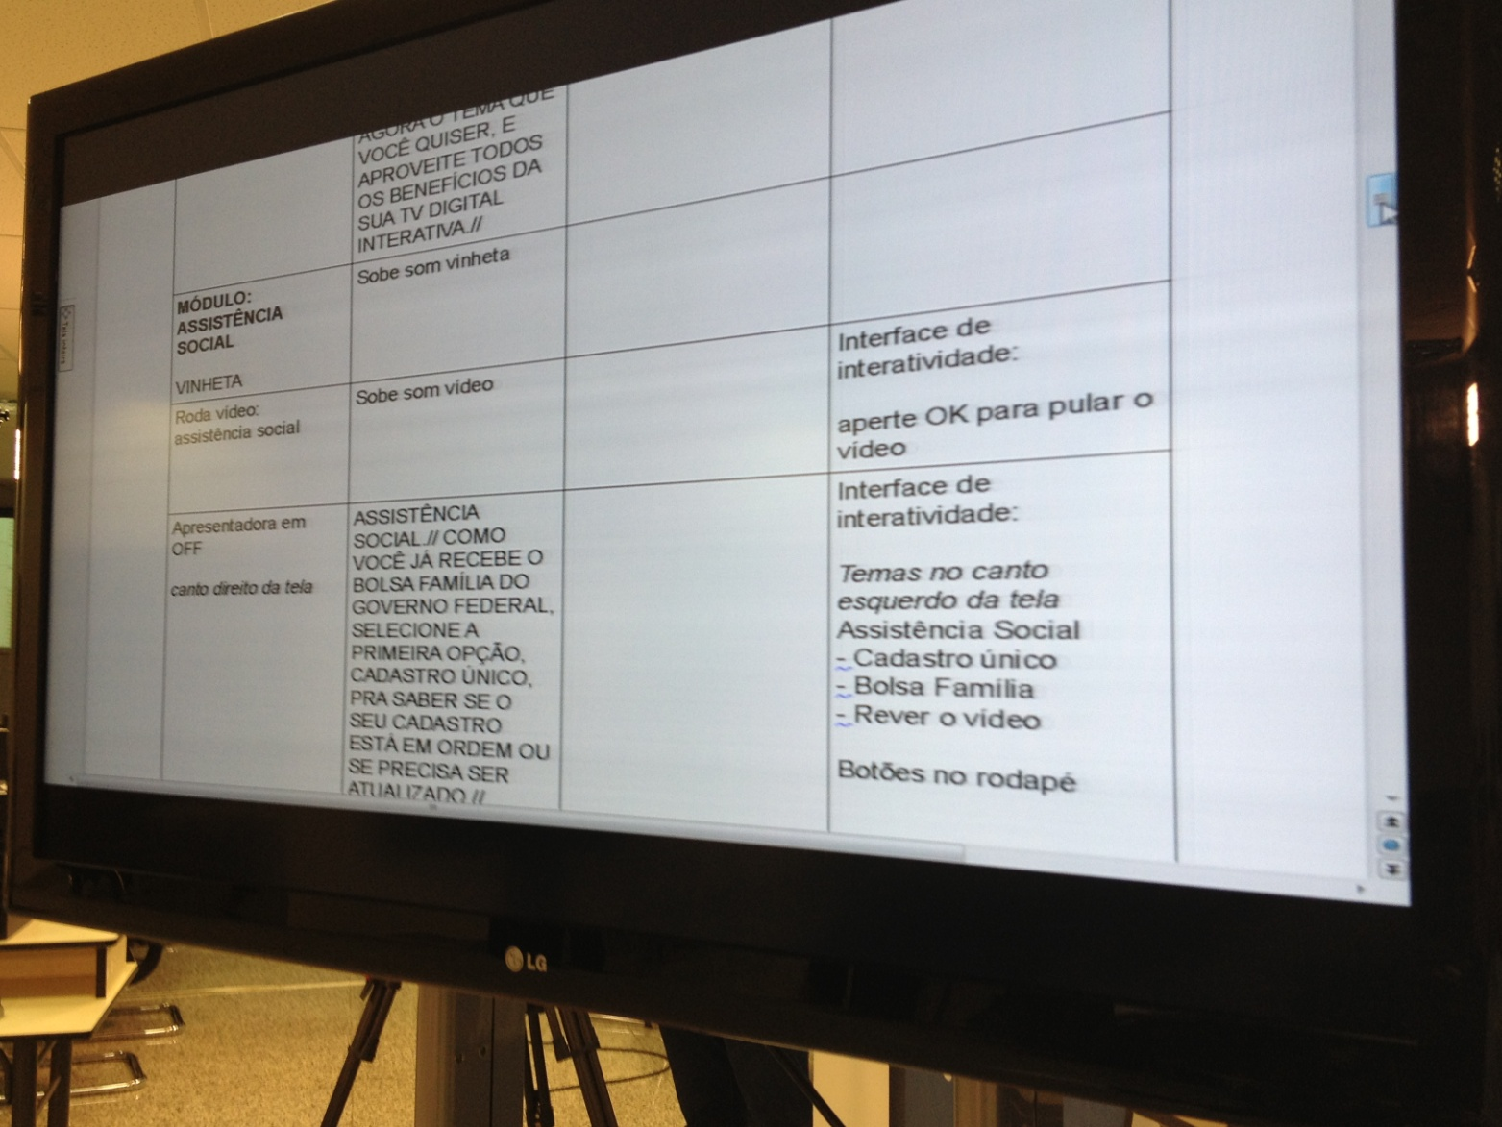
Capacitação – roteiros interativos com diferentes profissionais

Slide 13
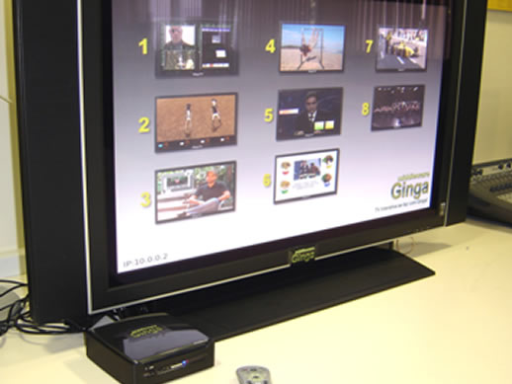
Vários conteúdos aos mesmo tempo – lojinha sem o sentido de lucro – com conteúdos digitais e/ou multicanais

Slide 14
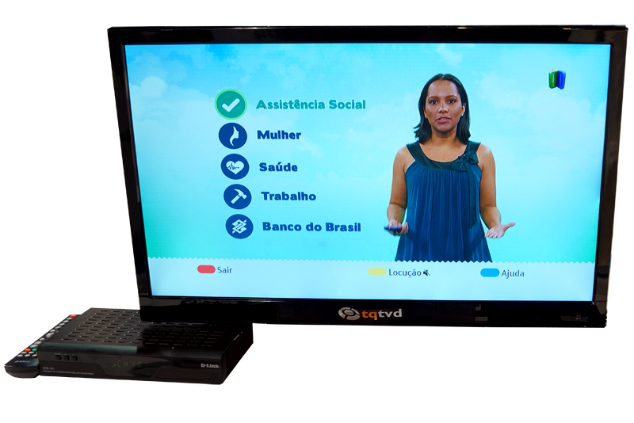
Mesma Linguagem, estética comum etapa brasília

Slide 15
Brasil 4d – etapa brasília

Slide 16
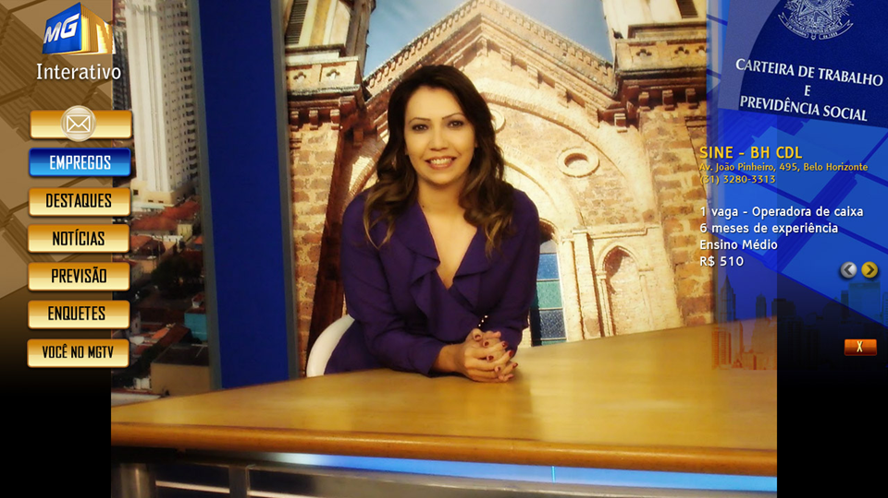
Telejornais com interatividade

Slide 17
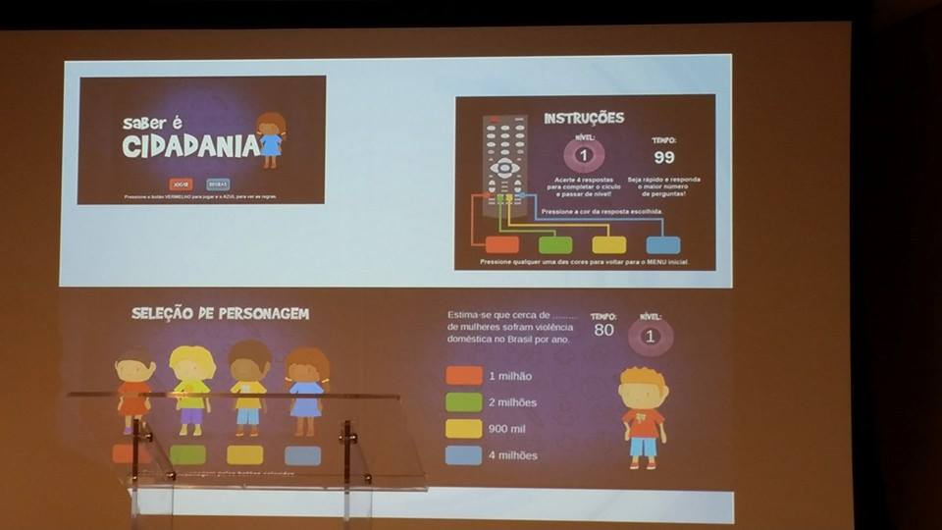
Uso de diferentes narrativas
(videojogos pela tv)

Slide 18

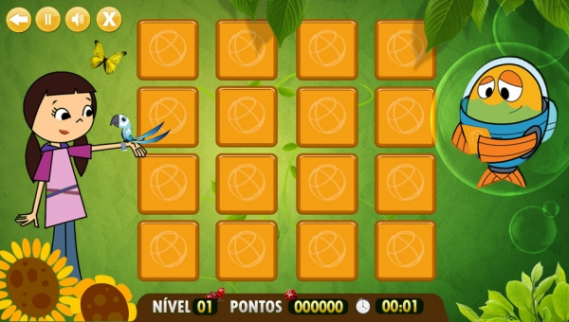
Desenho animado pela tv

Slide 19
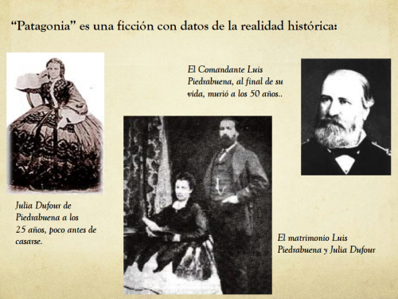
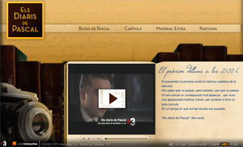
Docudramas historicos TV 3 (2008)

Slide 20

Programas de entretenimento

Slide 21
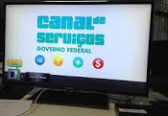
Outras Experiências
Fim do discurso único na TV / possibilidades da TV pública (multiprogramação – interatividade)
Exemplo: Argentina - http://www.tda.gob.ar/
Novos canais gratuitos:
Canal infantil
Canal de esportes
Canal para 3ª.idade
Canal de cinema argentino
Canal de notícias 24 horas
Canal dos povos originários
+ pesquisa
+ profissionais no mercado, + produção de
conteúdos audiovisuais digitais locais e nacional

Slide 22

#INCLUICOMUNICAÇÃOPÚBLICA

